Slide 1
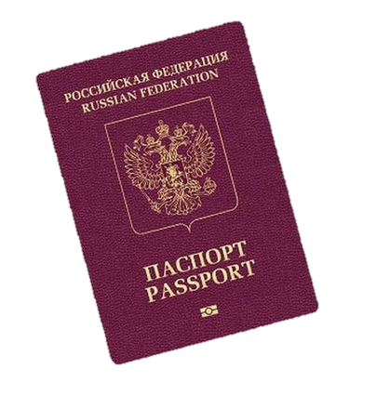
ВОЗМЕЩЕНИЕ РАСХОДОВ ПРИ КОМАНДИРОВАНИИ ЗА ГРАНИЦУ РФ
Документы, подтверждающие расходы, произведенные во время командировки за пределами территории Российской Федерации и составленные на иностранных языках, должны иметь построчный перевод на русский язык с подписью лица, ответственного за перевод.
По возвращении из командировки работник предоставляет копии первой страницы заграничного паспорта и страницы заграничного паспорта с отметками, подтверждающими пересечение российской границы.

Slide 2

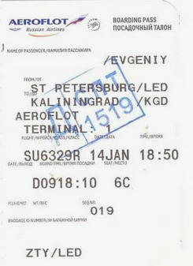


ВОЗМЕЩЕНИЕ РАСХОДОВ ПО ПРОЕЗДУ
Железнодорожный проезд
Что подлежит возмещению | Необходимые документы
Проезд в вагоне не выше класса «купе» фирменного поезда, проезд в сидячем вагоне поезда не выше II класса | Ж/д билет Кассовый чек с QR-кодом
Дополнительные услуги (страхование, питание и т.д.) возмещению не подлежат
Авиаперелет
Что подлежит возмещению | Необходимые документы
Перелет эконом-классом | Маршрутная квитанция Кассовый чек с QR-кодом Посадочный талон (в том числе электронный) со штампом о досмотре
Дополнительные услуги (страхование, выбор места, смс-оповещение и т.д.) возмещению не подлежат
В случае утери посадочного талона необходимо предоставить оригинал справки о совершении перелета

Slide 3


ВОЗМЕЩЕНИЕ РАСХОДОВ ПО ПРОЕЗДУ
Проезд на автобусе
Что подлежит возмещению | Необходимые документы
Проезд на междугороднем автобусе | Билет Кассовый чек с QR-кодом
Дополнительные услуги (страхование и т.д.) возмещению не подлежат
В случае покупки билета на автобус через агрегатор необходимо дополнительно предоставить документы о бронировании с сайта и билет
Проезд на такси
Что подлежит возмещению | Необходимые документы
Расходы за пользование услугами такси в случае раннего вылета (отъезда) либо позднего прилета (возвращения) в период времени с 00.00 до 06.00 часов | Кассовый чек с QR-кодом Отчет о поездке (маршрут) из мобильного приложения
3

Slide 4

ВОЗМЕЩЕНИЕ РАСХОДОВ ПО ПРОЖИВАНИЮ
Гостиница/хостел/
общежитие
Что подлежит возмещению | Необходимые документы
Проживание в номерах не выше I категории класса Стандарт в пределах норм, установленных постановлением правительства РФ от 22.08.2020 №1267 | Оригинал счета/справки/выписки из гостиницы Чек/Квитанция/ Выписка с банковской карты При онлайн-бронировании: Оригинал справки из гостиницы Кассовый чек с QR-кодом Ваучер
Дополнительные услуги (питание, услуги спорт. зала и т.д.) возмещению не подлежат

Slide 5
ВОЗМЕЩЕНИЕ ДОПОЛНИТЕЛЬНЫХ РАСХОДОВ ПРИ ПОЕЗДКЕ ЗА ГРАНИЦУ РФ
Что подлежит возмещению | Необходимые документы
Расходы на оформление заграничного паспорта | Квитанция на оплату государственной пошлины
Расходы на оформление визы | Счет Договор Акт Кассовый чек с QR-кодом
Расходы на оформление медицинской страховки | Страховой полис Кассовый чек с QR-кодом

Slide 6
ВАЖНО ПОМНИТЬ!
Сотрудник, направленный в служебную командировку, обязан самостоятельно оплачивать свои расходы (в том числе с банковской карты, оформленной на свое имя);
Срок предоставления отчетных документов в Управление бухгалтерского учета (1 уч. корпус, каб. 239) после командировки- 3 рабочих дня;
По возвращении из командировки необходимо заполнить и подписать отчет о зарубежной командировке. Скан подписанного отчета необходимо прикрепить к отчету о расходах подотчетного лица в СЭД «Директум».

